Slide 1
直條圖練習
原始數據表格
品名 | 一月 | 二月 | 三月 | 四月 | 五月 | 六月 | 總計
電視 | 3,600 | 4,200 | 5,500 | 4,800 | 4,500 | 3,800 | 26,400
電冰箱 | 2,400 | 2,600 | 2,550 | 3,000 | 3,800 | 4,000 | 18,350
冷氣機 | 2,500 | 2,000 | 3,650 | 4,200 | 6,400 | 8,000 | 26,750
視覺化圖形

Slide 2
橫條圖練習
原始數據表格
品名 | 一月 | 二月 | 三月 | 四月 | 五月 | 六月 | 總計
電視 | 3,600 | 4,200 | 5,500 | 4,800 | 4,500 | 3,800 | 26,400
電冰箱 | 2,400 | 2,600 | 2,550 | 3,000 | 3,800 | 4,000 | 18,350
冷氣機 | 2,500 | 2,000 | 3,650 | 4,200 | 6,400 | 8,000 | 26,750
視覺化圖形

Slide 3
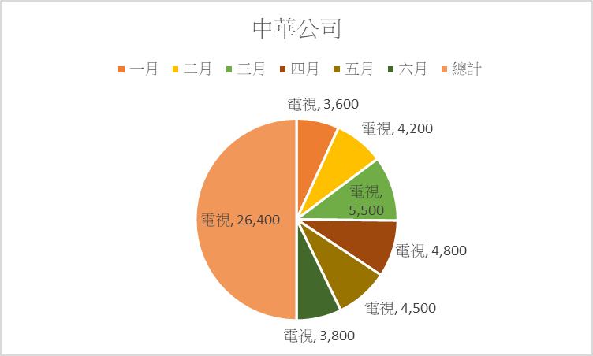
圓形圖練習
原始數據表格
視覺化圖形

Slide 4
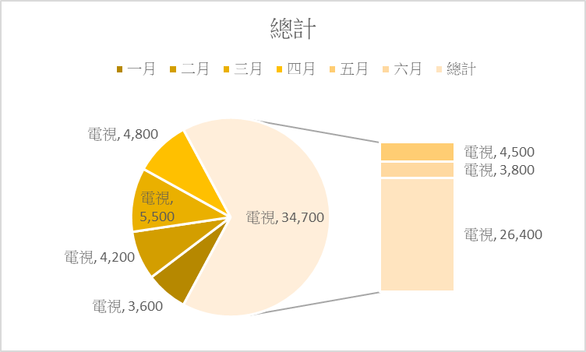
圓形圖(子圖)練習
原始數據表格
視覺化圖形

Slide 5
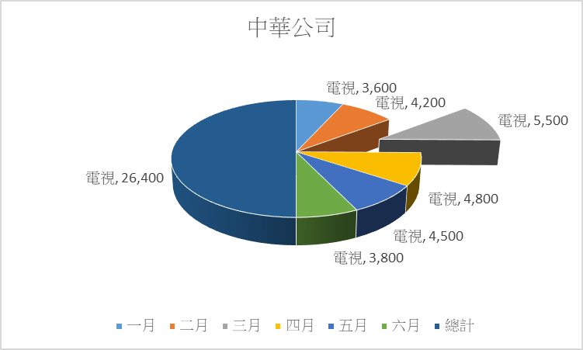
圓形圖(脫離圓心)練習
原始數據表格
視覺化圖形

Slide 6
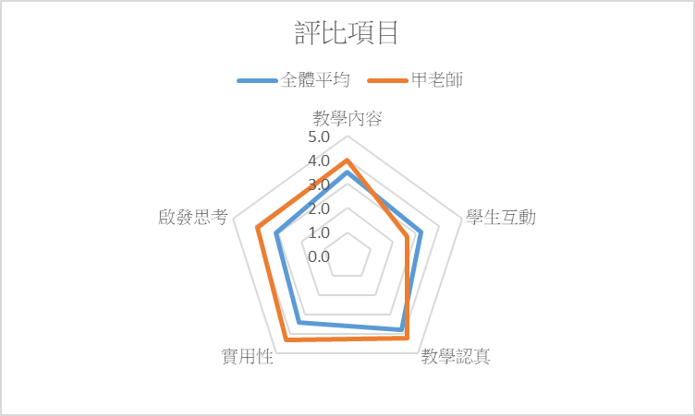
雷達圖練習
原始數據表格
視覺化圖形

Slide 7
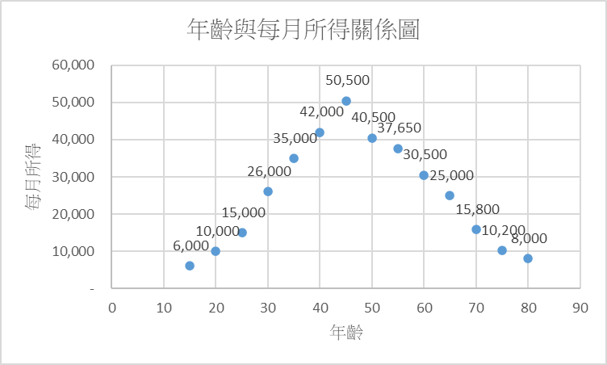
XY散佈圖練習
原始數據表格
視覺化圖形

Slide 8
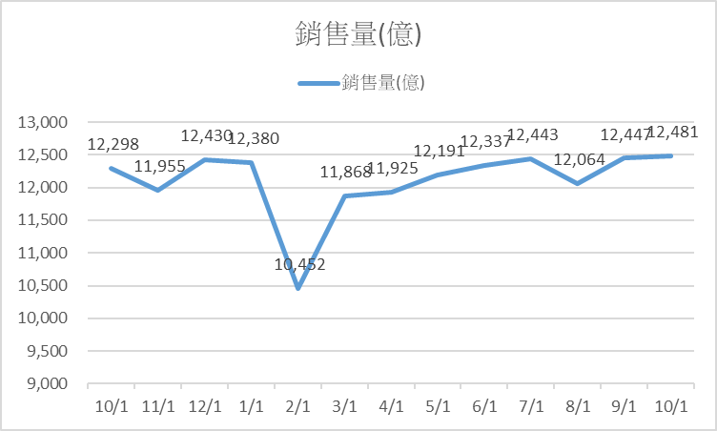
折線圖練習
原始數據表格
視覺化圖形

Slide 9
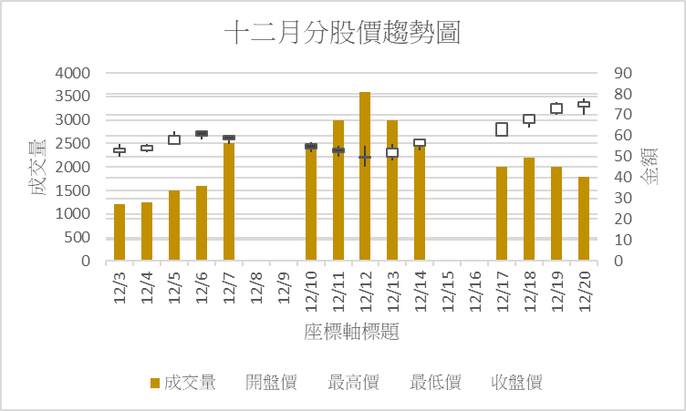
股票圖練習
原始數據表格
視覺化圖形

Slide 10
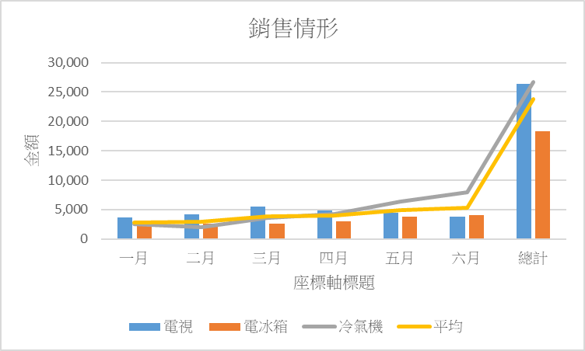
組合圖練習
原始數據表格
視覺化圖形

